Slide 1
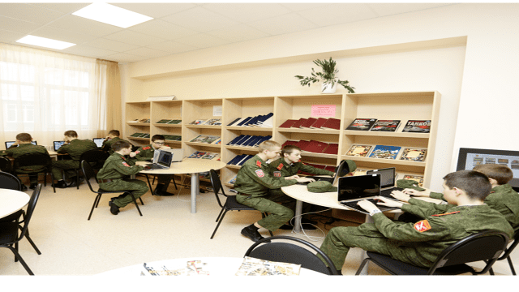
Комфортная среда библиотеки

Slide 2
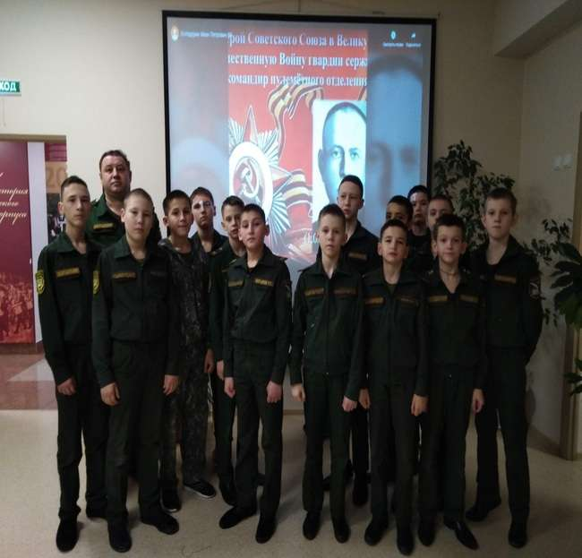
В 2014 г. прошла реорганизация кадетской школы-интерната в Татарстанский кадетский корпус, в том же году и библиотека была преобразована в Информационно-библиотечный центр.
Структура центра:
1. Читальный зал/ компьютерная зона,
2. Абонемент,
3. Сектор периодики,
4. Отдел учебной литературы.
ИБЦ является центральным связующим звеном педагогического процесса, направленного на реализацию миссии Татарстанского кадетского корпуса – это удовлетворение потребности общества в формировании элиты, профессионально пригодной к военной и государственной службе граждан - защитников Отечества.

Slide 3
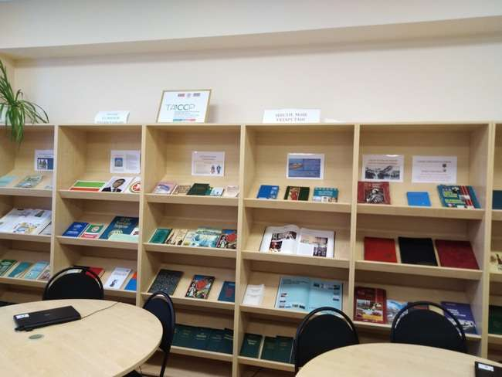

Slide 4
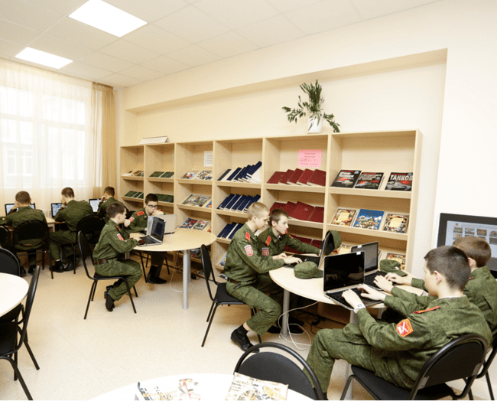

Slide 5
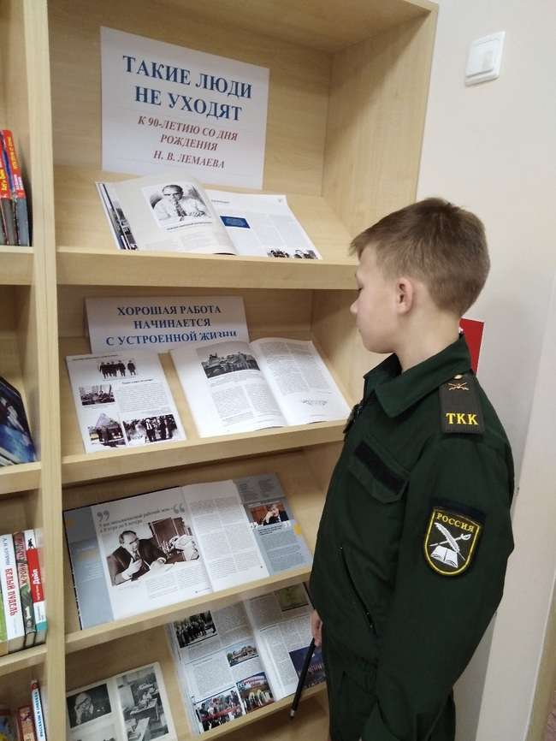
Выполнение Миссии определяет следующие направления и задачи ИБЦ:
1. Формирование интеллектуальной и духовно-нравственной среды, обеспечивающей результативность учебно-воспитательной работы в корпусе.
2. Информационное обеспечение всего процесса образования.
3. Организация обучения и воспитания учащихся на базе ИБЦ.
4. Библиотечно-библиографическая подготовка учащихся.
5. Обеспечение материалами для учебных программ, учебниками, пособиями, периодическими изданиями, специализированной литературой.
6. Создание учащимся комфортных условий, чтобы они имели возможность использовать ресурсы ИБЦ и удовлетворять свои индивидуальные запросы и интересы.

Slide 6
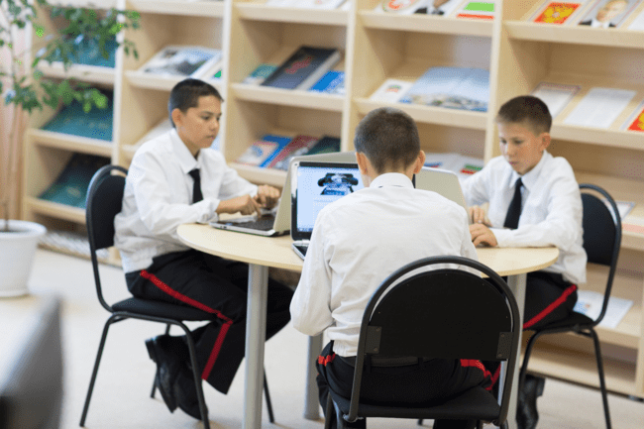
Эмоционально - комфортная среда библиотечного пространства играет особую роль в процессе образования, формирования личности, читательскоговкуса и интереса. Она определяется через непосредственное окружение
личности благоприятной аурой библиотеки, установлением межличностных отношений и контактов с находящимися в библиотеке людьми

Slide 7
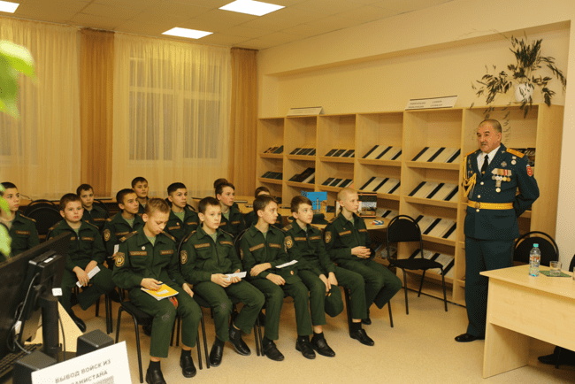
Описание работы библиотеки
Кадетский корпус – особое учебное заведение во многих отношениях, где воспитывают настоящих мужчин, высокообразованных людей, готовых с честью служить Отечеству на гражданском и военном поприще. Распорядок кадет очень насыщен до самого отбоя, ведь они не только учатся, но и живут в корпусе, домой только в увольнении и в каникулы. Для кадет созданы все условия не только для успешного освоения учебных программ, но и для дополнительного образования, и проведения полезного досуга. И библиотека играет в этом очень важную роль.

Slide 8
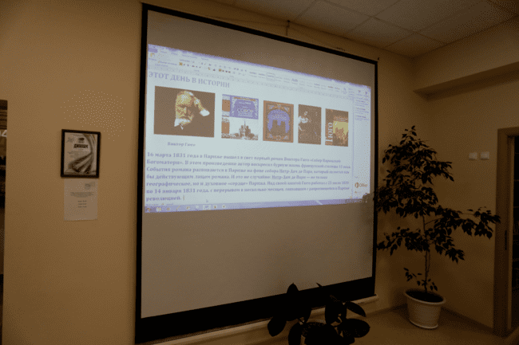
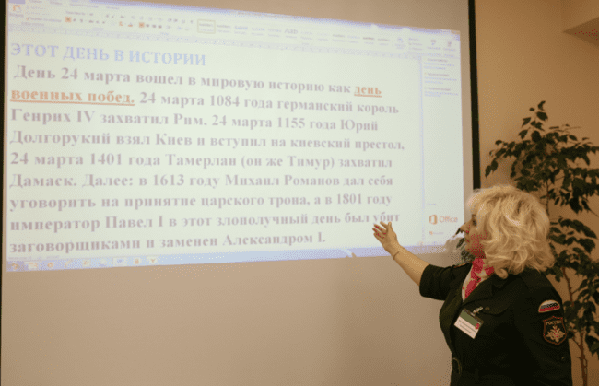
Библиотека корпуса – это светлое, просторное и чистое здание, оснащенное по последнему слову техники! Каждый читатель имеет свободный доступ в Интернет, в библиотеке имеется: 17 ноутбуков, компьютер, инфомат, проектор, принтер, ксерокс, 18 электронных книг высокого разрешения, с встроенным WI-FI.
Для лучшего усвоения учащимися школьной программы в ИБЦ имеется возможность просмотра презентаций, проведения мультимедийных уроков, прослушивания аудиокниг. К каждой знаменательной дате на экране ведется рубрика «Этот день в истории»

Slide 9
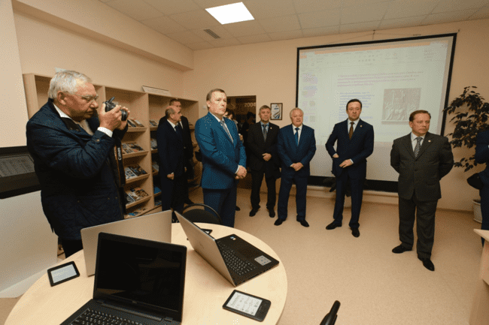
На базе нашего корпуса проходит множество мероприятий муниципального, республиканского и всероссийского уровня. И обязательно для всех гостей и конкурсантов проводятся экскурсии по корпусу, и, конечно же, в библиотеку.

Slide 10
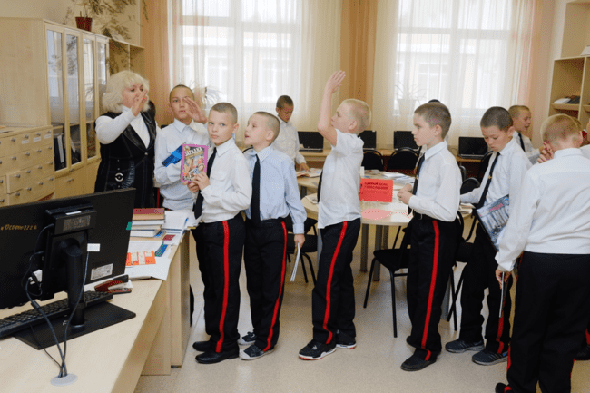

Slide 11
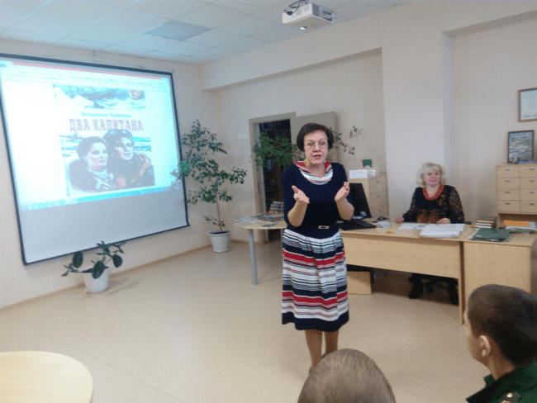
Читательская конференция по книге В. Каверина «Два капитана», после обсуждения книги, ребята ответили на вопросы викторины на знание содержания этого произведения

Slide 12
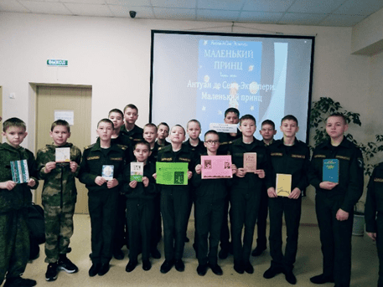
Ко всем знаменательным и памятным датам, к юбилеям писателей и книг оформляются книжные выставки.
Информация о проведенных мероприятиях выкладывается на сайте корпуса - kadet-nk@mail.ru, в YouTube и Вконтакте.

Slide 13
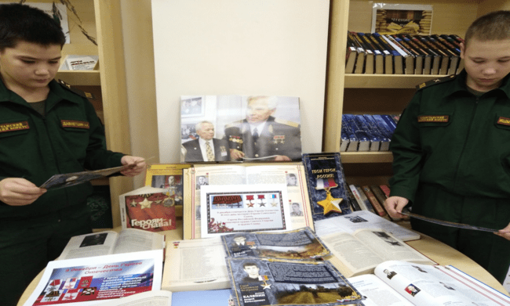

Slide 14
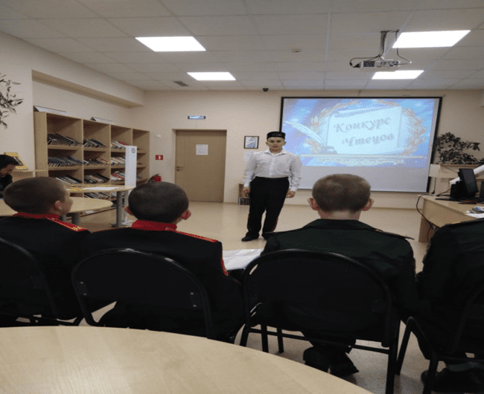

Slide 15
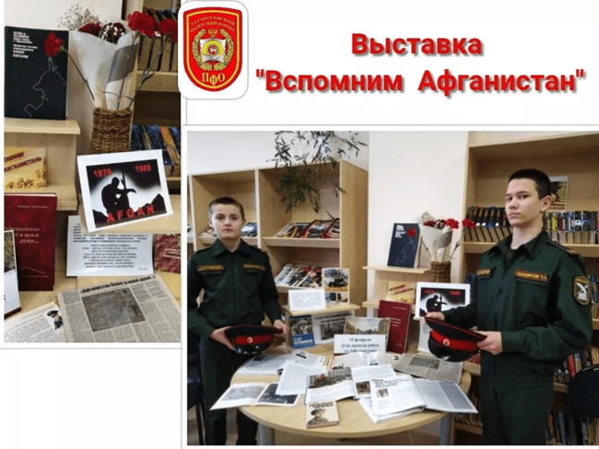

Slide 16
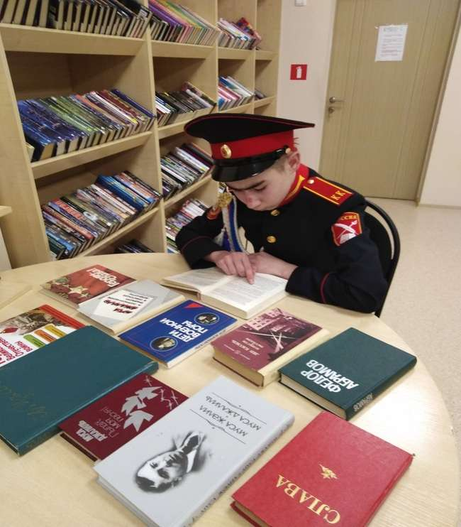
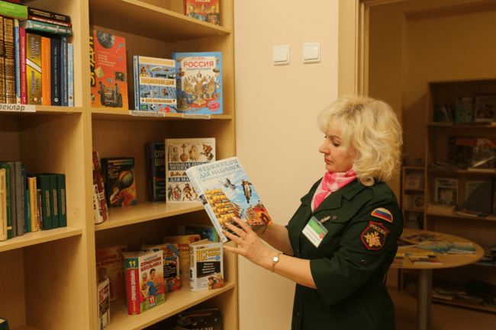
Чтобы выйти на уровень действительно равноправного диалога с
читателями, библиотекарю надо обладать следующими общечеловеческими
качествами: доброжелательностью, вежливостью, тактичностью,
порядочностью, дружелюбием, коммуникабельностью.

Slide 17
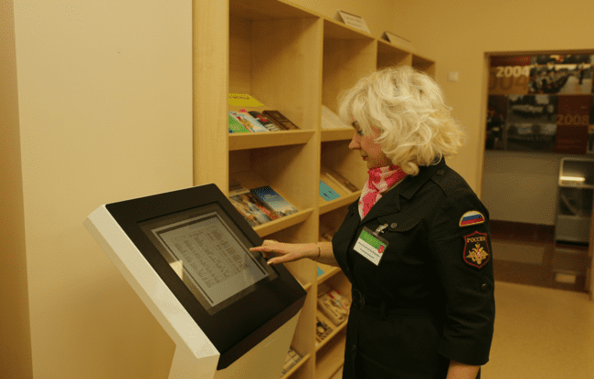
Сотрудник библиотеки
просто обязан быть образованным, общительным, обаятельным, внимательным,
аккуратным, уметь слушать собеседника, виртуозно владеть новейшей
техникой, Интернетом. Ему необходимо обладать богатым запасом знаний и
постоянно его совершенствовать, предоставлять интересующую информацию
или помочь найти ее с помощью электронных средств, находиться в контакте с
читателем и быть готовым ответить на любой вопрос, предоставить
рекомендацию о книге или информационном материале.
Лишь эрудированный человек с богатым внутренним миром, с широким
кругозором, в какой-то мере и с жизненным опытом имеет право давать советы,
нравственно влиять на молодого читателя.

